Slide 1

VOL MONTAGNE
Réunion Easy2Fly du 21 Avril 2020
Contributeurs de AA ULM:
Danièle Bourely
Alain Ropion
Dominique Hok
Vidéos de Patrick Peyruchat et Pierre Aimon

Slide 2
Introduction
Video Pierre Aimon – Pilote Photographe professionnel – Cipières
https://www.youtube.com/watch?v=T8G51WyISuY
  Timing de 0 à 2min.40
  Extrait DES RACINES ET DES AILES , vol de Pierre Aimon

Slide 3
Historique
Depuis 1908, des pilotes de renom ont posé en montagne (Puy de Dôme), MERMOZ en 1929 en Argentine et au Chili, en 1952 Hermann GEIGER au KANDER, 1960 Henri GIRAUD au MONT BLANC
Créée en 1973, l’Association Française des Pilotes de Montagne regroupe 700 pilotes d’avion en 2010.
En collaboration avec l’AFPM, la FFPLUM a créé le Pôle National du Vol en Montagne afin de former et encadrer les pilotes ULM dans cette discipline.
Concernant les pilotes ULM il n’y a pas de ‘’qualification montagne’’ comme pour les pilotes avion, mais l’octroi d’un label qui confirme qu’une formation a bien été suivie avec succès dans un centre de formation du PNVM.
Nous avons ainsi pour les Alpes un centre de formation à Gap-Tallard avec son instructeur Paul PRUDENT, et des référents tels que Pierre SIBILIA et Daniel PECHARD basés à Fayence.
  Nous pourrons communiquer adresses et N° de tél. pour ceux qui seraient intéressés.

Slide 4
Voler en Montagne
Voler en montagne c’est renouer avec l’essence même du plaisir de voler sous plusieurs aspects :
  plaisir des yeux d’abord, la montagne se révélant différente à chaque saison
  occasion de tester ses capacités de jugement, apprécier l’aérologie en approche (la météo ne dit pas tout), se concentrer sur la tenue des paramètres en finale, rencontrer des passionné(e)s.
  C’est un domaine exigeant que chacun peut aborder à son niveau, de la simple balade au-dessus du relief jusqu’au posé sur glacier la marge de progression est vaste.
  C’est une école d’humilité, mon instructeur (plus de 20 000 h.) me disait récemment : ‘’La montagne c’est savoir renoncer ‘’.

Slide 5
Les Terrains – Altiports et Altisurfaces
Il y a en France 7 Altiports : Courchevel, Meribel, Megéve, Alpes d'Huez, Corlier, Peyresourde, La Motte Chalançon
Aménagés pour le transport, réservés aux pilotes satisfaisant aux conditions définies par le chef de district avec :
  qualification montagne et formation de site (VAC)
Et on trouve un grand nombre d’Altisurfaces désignées par leur code LFxxyy ( xx = département, yy = N° de la plateforme ) : pour un Usage de transport ou de travail, qualifications de montagne ou de site, non commercial
Ces pistes sont autorisées par Arrêté Préfectoral, sol naturel ou enneigé, Agrément du propriétaire (site AIP ou SIA)
VAC disponible sur AFPM et PNVM ( accessible aux membres de l’AFPM )
  Cipiéres c ’ est LF0652

Slide 6
Atterrissage ex.: la Carte « vac » de Cipières

Slide 7
Video du tour de Piste de Cipières
LF0652
https://www.youtube.com/watch?v=2h3VoTTcjRI
Timing
  0 à 1.00. Decollage sur la 27
  1.40 Début Vent Arriere pour la 09 , fin attero à 2.33
  Video de Patrick Peyruchat / Zenair 601

Slide 8
La formation
Suivre les cours théoriques et pratiques du PNVM est indispensable.
Si passager : avoir déjà posé sur ce site
Instructeur Montagne : Il doit suivre une formation dans un organisme agréé avec épreuve finale

Slide 9
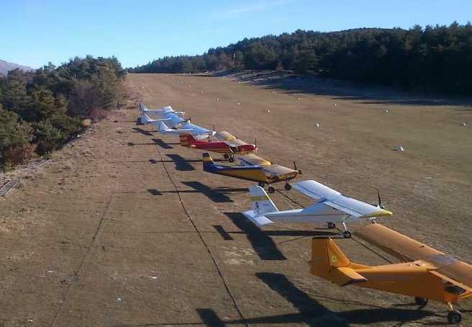
Type de Machines ?
En ULM 3 axes, il est préférable de privilégier les appareils aux caractéristiques STOL, souvent à ailes hautes avec train d’atterrissage fixe et pneus à basse pression certains s’équipent de Beringer mais c’est plus cher.
Ceci dit, des pilotes expérimentés sont venus poser à Cipières en MCR ( mais c’est assez rare - NdDH)

Slide 10
Quelle Météo ?
La meilleure possible, on vole pour le plaisir, l’environnement est exigeant, inutile de rajouter des contraintes météo (reliefs accrochés par les nuages, vents forts, turbulences thermiques etc.).
Noter les températures aux altitudes choisies ainsi que la température du point de rosée afin d’anticiper les zones avec risque de givrage.
Nous connaissons régulièrement : Ascendances sous le vent, turbulences relief, cisaillement, rotors, systèmes ondulatoires, tout cela doit être présent à l’esprit dans la gestion du vol. Les rabattants peuvent être très puissants, très au-dessus des possibilités de réaction de nos moteurs, donc toujours avoir une trajectoire d’échappée possible.

Slide 11
Préparation du vol
Pointer les surfaces d’envol de parapentes.
Contourner les limites des Parcs Nationaux (le survol autorisé à 1000 m sol exige souvent de passer au-delà du niveau 100 : règlementation en cours d’évolution ). Tenir compte des zones et saison de nidification des rapaces.
Si l’on envisage un posé sur une autre altisurface, il est toujours utile et poli de téléphoner au gestionnaire pour avoir les dernières infos sur l’état de la piste (les sangliers font parfois des dégâts difficiles à repérer lors de la reconnaissance basse). Certaines d’entre elles sont équipées de webcam qui donnent une bonne idée de la situation, d’autres disposent d’un ‘’Piou Piou’’ qui donne la force et la direction du vent sur appel tél. même en vol.
Pour aller découvrir une nouvelle altisurface, l’idéal est d’aller avec un instructeur ou au moins un pilote qui connaît la piste.
CLASSES d 'espaces :
  On vole généralement en classe D et parfois E, conditions VMC sup à 8 km au-dessus du FL 100 (au lieu de 5)

Slide 12
L’ équipement des passagers
On a tous un téléphone, mais pas toujours opérationnel en montagne (zones blanches : cela dépend des opérateurs).
Même en été, garder à l’esprit qu’une « vache » est possible dans un endroit difficile d’accès, donc vêtements chauds, couverture de survie, une lampe frontale, de l’eau et chaussures de marche (certaines ont essayé les escarpins, « ça n’est pas top pour redescendre dans la vallée ! »- Danièle B. )
J’ajoute une balise PLB même si je ne souhaite pas m’en servir !
Une bombe anti crevaison permet de transformer une galère en perspective, en simple incident.
MATERIEL RECOMMANDE OU OBLIGATOIRE : pharmacie, outils, vivres, allumettes, sifflet, bougies

Slide 13
La radio
Contacter le SIV et annoncer ses intentions. Le passage dans le relief provoque souvent des pertes de contact qu’il faut anticiper pour éviter de faire lancer des recherches inutiles.
En auto information sur 130.00 , annoncer : ‘’ La Montagne de F-J… , passage du col C…, à …X pieds ‘’
Il est très utile d’avoir l’écoute simultanée de deux fréquences :
  ‘’Montagne : 130.00’’ pour avoir des informations sur les vols d’autres appareils privés dans le secteur.
  Le SIV pour avoir connaissance des mouvements des hélico ( privés, PGHM, protection civile ) ou des canadairs lors des luttes contre les incendies
Il faudra quitter le SIV et passer sur 130.00 pour la procédure d’approche sur altisurface.

Slide 14
Le décollage
Les meilleurs vols se font tôt le matin, l’objectif étant d’être posé avant l’arrivée des thermiques vers 12 à 13 H , suivant les saisons. En hiver, un décollage devra parfois être retardé à cause des brumes de vallées qui masquent les ‘’vaches’’ éventuelles en cas de panne moteur.
Sur certains terrains, nous n’avons pas la vision de la finale depuis le point d’attente.
Un appareil pourrait se présenter sans s’être annoncé, par prudence on annonce sur 130.00 : ‘’F-J… au point d’attente 32 à Valberg pour un décollage dans 2 minutes ‘’
Se fait toujours dans le sens de la pente, vent de dos ou de face.

Slide 15
En Vol
Garder le côté droit des vallées, franchir les cols , ou les crêtes , avec une trajectoire de 45° par rapport à la ligne de crête.
Le GPS est peu utilisé, le regard est essentiellement porté vers l’extérieur pour prévenir les abordages.
Quand la météo est bonne tout le monde est en l’air : les ULM, les planeurs, les parapentes modernes qui volent aux mêmes altitudes que nous sans radio compatible, les rapaces (après tout, ils étaient là avant …).
Les rapaces : Note d’information et procédure en cas de rencontre
  Les vautours et autres gypaètes sont nombreux dans nos régions de nidification
  Ils volent par groupe et les aigles par individu : les éviter par le coté ou par le dessus car ils dorment et plongent vers le bas en cas de danger

Slide 16
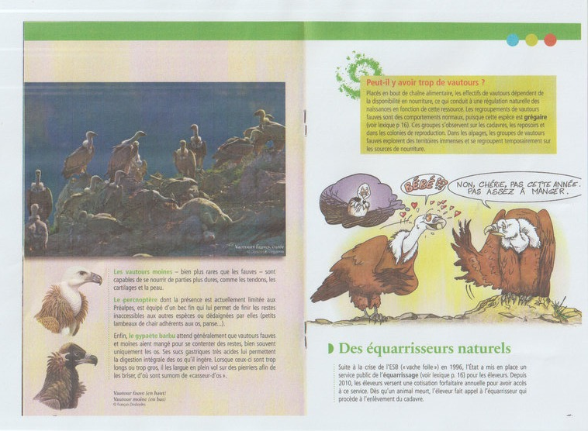
Note sur les rapaces

Slide 17
Le Tour de Piste Montagne :
Reconnaissance Haute
Reconnaissance Basse
Passage Bas
Eloignement pour Vent Arrière
Base
Finale
Arrondi
Plateforme
Décollage

Slide 18
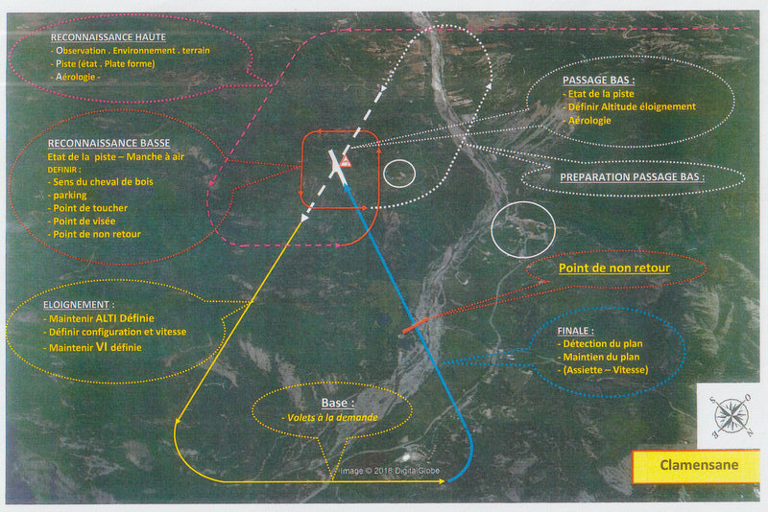
Procédure type du PNVM ( Pôle Montagne )

Slide 19
Reconnaissance Haute
Primordiale
  décision, paramètres
  circuit en rectangle, virage à gauche
  1000 ft (AGL) => situer le contexte et définir le passage bas
vitesse 1,45 Vs ; compensateur
=> identifier les obstacles, limiter les nuisances, surveiller le trafic, radio 130, parapentes
regarder ce qui bouge
Estimer le vent, force et direction, turbulences, ensoleillement, ombres des nuages
Piste: longueur, pente, dévers, état de surface, parking dispo
C’EST POSSIBLE OU NON :
  Pas de remise de gaz en montagne
  Evaluer si le décollage sera possible

Slide 20
Reconnaissance Basse
500 ft (AGL), mieux évaluer le terrain, le parking en haut, le Point de contact, le Point de visée
Le point de contact, ni trop bas, ni trop haut (vitesse) attention remise de gaz pour remonter la pente selon besoin,
En montagne la vitesse d'approche est majorée selon la pente, si 20 % de pente on ajoute 15 % de vitesse
Point de visée: il conditionne l’atterrissage : si vent ARR, viser avant la piste
Arrondir au dernier moment pour se poser au Point de contact
  Si vent de face, reculer le Point de contact
  Si vent ARR, effet de venturi, la masse d'air remonte la piste et porte la machine vers le haut, Point de visée Avant

Slide 21
Passage Bas
300 ft (AGL), regarder l'altimètre
  choix de la hauteur du Tour de Piste
  ensuite on remonte de + 100ft pour l’éloignement pour passer en Vent Arriere
observer les turbulences, l’ état de la piste et si OK = DECISION ATTERRO
  Les hauteurs données sont approximatives et choisies en fonction du terrain, de la machine et des conditions;
  on est parfois plus bas , 100 ft par exemple à Devoluy et plus bas à Valberg

Slide 22
Eloignement et Vent Arrière
pompe, sélection réservoir essence
Volets
Régime 1,45 Vs
Réchauf carbu (si présent)
Annonce radio
Phare Atterro

Slide 23
BASE
Trajectoire
volets
axe du dernier virage
Annonce radio
Paramètres constants tenus

Slide 24
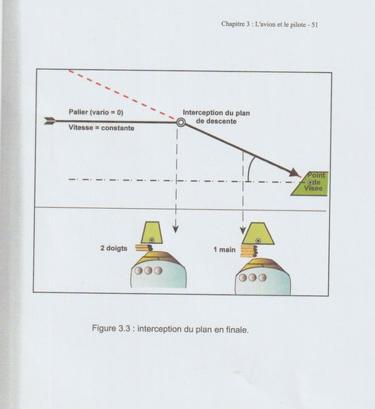
Méthode pour intercepter le bon plan de descente et pour le conserver

Slide 25
FINALE
interception du plan par dessous, donc début en palier
regarder si un aéronef de déplace, si oui attendre les consignes ou renoncer, si on s'estime trop haut, renoncer et retourner à la reco basse car on est en montagne et on doit intercepter le plan de descente en palier
On peut estimer sur le pare -brise le plan à intercepter de cette machine
Dans le palier: configuration d'approche, vario zéro, vitesse 1,45 Vs
Finale sur le plan: configuration attérro, axe plan, Point de visée
LE PLAN paraît IMMOBILE SUR LE CAPOT
Exemple: vario 400 ft/ mn, vitesse approche, pente 6 % environ, on maintien le plan à la profondeur!
  On voit mieux le point de visée que sur un plan plat
  Sécurité en cas de défaillance moteur
  stabilité meilleure

Slide 26
ARRONDI
ne pas anticiper, ni creuser, bien garder son plan
  si on anticipe , on ira poser plus loin (attérro TROP long)
Arrondi = avion parallèle à la pente
Du fait de la pente, ça s'apparente à une ressource et régression rapide de la vitesse
On règle la puissance en fonction de la pente et du vent
On réduit au toucher et immediatement on remet les gaz nécessaires à remonter la pente (c'est le moteur qui tire) selon la pente.
En principe, le parking est sur le point haut.

Slide 27
PLATE FORME
Vérifier les herbes hautes sur les bords, l'état du sol, les cailloux
Evaluer le sens du vent,
La présence d’autres machines,
Les dangers

Slide 28
DECOLLAGE
C’ est une manœuvre irréversible !!
Tenir compte du Vent, de la Température, de l’ état du sol, de la charge
Préparation machine : compensateur, Volets, Radio, réchauf carbu, givrage, etc…
Guet de l'approche 1 à 2 mn car visibilité totale impossible, moteur non totalement réduit pour ne pas encrasser les bougies
Alignement, repère au loin, si roulette avant, la soulager
En montagne, ce n'est pas l'avion qui monte, mais la piste qui descend,
Dégager rapidement l’axe de piste ( si possibilité de retour en baïonnette )

Slide 29
la Carte « vac » de Cipières :

Slide 30
Conclusions sur le vol en montagne
La Masse d’air :
  En altitude la densité et la température diminuent
  Il faut compter une perte de puissance du moteur de 10 % par 3000 ft
Vitesse de décrochage et finesse max inchangées
Le rayon de virage augmente, la distance d’attérro également (+ 30% à 9000ft)
Décollage : + 5% tous les 3000 ft pour la distance
Le pilote de montagne doit être bon dans les manœuvres, réactif, observateur, rigoureux et modeste
ET il faut SAVOIR RENONCER

Slide 31
Questions ?

